Slide 1
SMART PARKING
November 2022

Slide 2



Problem and Solutions
1
2
3
4
5
AREA
AVAILABILITY
MONITORING
TRAFFIC
QUEUING
Pengendara kesulitan dalam menemukan tempat parkir yang kosong sehingga membutuhkan waktu dalam mencari area atau lot parkir
Pengendara tidak mengetahui apakah masih tersedia parkir atau tidak
Pihak pengelola yang kurang dapat memantau tempat parkir yang mana yang kosong dan berapa jumlahnya sehingga kurang efektif nya pendistribusian arus lalu lintas di area lokasi parkir
Pihak pengelola yang tidak mengetahui informasi jumlah pengunjung atau traffic pengendara yang menggunakan tempat parkir
Banyak dan panjangnya antrian pada saat pembayaran di pos keluar
PROBLEMS
Adanya suatu sistem perpakiran yang komperhensif serta futuristik dan dapat memberikan rasa aman bagi pemilik kendaraan dan memberikan nilai tambah bagi pemilik lahan sebagai bisnis turunan baru dengan memanfaatkan asset lahan yang ada
SOLUTIONS

Slide 3
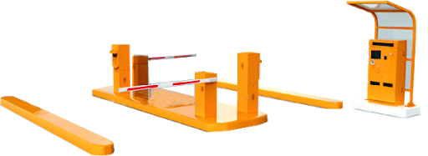
Product Descriptions
SMART PARKING
Smart Parking merupakan sistem parker otomatis yang memberikan kemudahan serta berfokus pada monitoring dan keamanan akses parkir kendaraan anda

Slide 4









High Level Features Smart Parking
4
RFID Technology and QRIS
Teknologi RFID dan sudah terintegrasi dengan QRIS sehingga pengendara dapat membayar secara cashless dengan menggunakan E-Card (E-Money, Flazz BCA, dsb)
1
Manned & Manless Gate
Pintu masuk maupun pintu keluar yang flexible dengan kombinasi ada penjaga maupun fully by sistem. (tanpa penjaga)
2
Web Mobile & Cloud Service
Satu portal dalam memantau semua data parkir di beberapa lokasi krn sudah tersinkronisasi
Data parkir dapat diakses kapanpun dan dimanapun serta adanya data backup pada cloud
5
License Plate Recognation
Teknologi yang dapat mengidentifikasi plat nomor kendaraan secara otomatis dan pintu dapat terbuka otomatis hanya dengan mengenali plat kendaraan
3
Safety Inductive Loop
Jika kendaran mogok dibawah gate ataupun belum melewati gate, maka palang parkir tidak akan menutup / menimpa kendaran tersebut
6
Real Time Security Check, Dashboard & Administration Report
Keamanan terjamin dengan adanya sistem dashboard realtime dan reporting

Slide 5

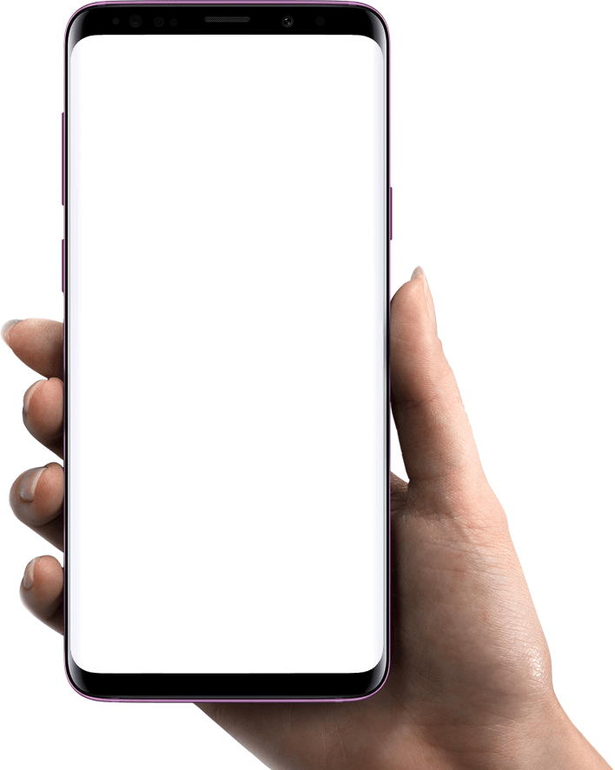



















High Level Architecture System
SMART PARKING MOBILE
VM Server
Smart Parking Apps
Internet
CUSTOMER
Local Area Network (LAN)
Metro-E
Local Server
Dashboard
Admin
Customer Care & Administrations
Open API
Local Area Network (LAN)
Gate in / Gate Out
Payment Gateway System
PAYMENT GATEWAY

Slide 6

Business Model
SMALL
MEDIUM
CUSTOMIZE
2 Manless Gate In
5 Manless Gate In
Custom Gate In
2 Manned Gate Out
5 Manned Gate Out
Custom Gate Out
Maintenance / Tahun
Maintenance / Tahun
Custom Maintenance
5 Tahun Kontrak
5 Tahun Kontrak
Custom Kontrak
Pengelolaan Parkir
Pengelolaan Parkir
Custom Pengelolaan Parkir
IDR T.B.D
Per Bulan
IDR T.B.D
Per Bulan
HUBUNGI KAMI
BELI PAKET INI
BELI PAKET INI

Slide 7


General Term and Condition
Belum termasuk biaya pengiriman untuk lokasi di luar kota Jakarta.
Power Outlet sudah tersedia di Lokasi.
Belum termasuk pembangunan serta instalasi jaringan & infra (dibutuhkan survey untuk menentukan harga)
Software Smart Parking belum include reader dan settelment emoney
Belum termasuk biaya transportasi, akomodasi dan konsumsi tim teknis untuk lokasi di luar Jakarta ( biaya ditanggung pelanggan)
Jika ada perbaikan dan diharuskan site visit Non DKI Jakarta maka biaya transportasi dan akomodasi ditanggung pelanggan
Garansi 1 tahun untuk perangkat (kecuali ada perubahan kebutuhan dari sisi software dll). Garansi tidak berlaku jika kerusakan akibat vandalism / force majeur
Harga belum termasuk pembuatan kartu membership RFID (Pelanggan bisa menyediakan kartu membership secara mandiri dengan spesifikasi yang sesuai)
Back up data, laporan dan pendaftaran baru adalah tanggung jawab pelanggan (ICON+ akan melakukan pelatihan terkait system smart parking)
Harga produk belum termasuk Pajak

Slide 8








How it Works
Kendaraan menunggu antrian untuk masuk ke area parkir
Non-membership : Mengambil tiket parkir pada dispenser gerbang masuk.
Membership : Menempelkan membership card di sensor RFID pada gerbang masuk.
Setelah itu maka gerbang masuk akan terbuka dan kendaraan bisa memasuki area parkir
Pengemudi memarkirkan kendaraan mereka di tempat parkir yang diinginkan
Setelah dilakukan pembayaran parkir / tab membershipcard maka gerbang pembatas akan terbuka oleh system dan CCTV akan merekam kendaraan dan plat nomor kendaraan
Pada saat keluar area, maka untuk Non Membership diharuskan membayar parkir di gerbang parkir manual, sedangkan untuk Membership cukup menempelkan membership card pada sensor RFID pada gerbang keluar
Pengemudi meninggalkan tempat parkir

Slide 9

Benefit Smart Parking
01
Kenyamanan, keamanan serta efisiensi dalam pemanfaatan teknologi tinggi dan terintegrasi
Pamanfaatan area sesuai kebutuhan dan modal untuk memberikan nilai tambah pendapatan bagi suatu perusahaan
04
02
Pendapatan parkir yang transparan dan jujur karena sudah mempunyai real time system monitoring
05
Meminimalisir arus kemacetan dan polusi kendaraan
06
Meningkatkan pendapatan daerah atau kota dalam hal retribusi serta pajak parkir daerah
03
Meningkatkan nilai –nilai target pengelolaan dari suatu lahan parkir (Nyaman, Rapih, dsb)

Slide 10

TERIMAKASIH
PT. Indonesia Comnets Plus

Slide 11
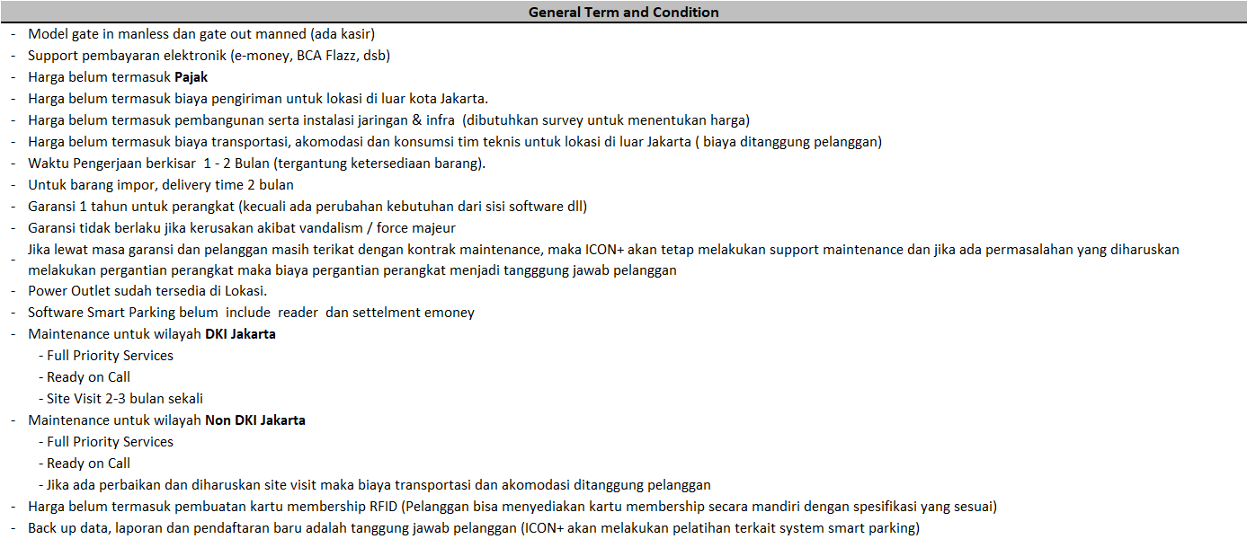
Lampiran – Lampiran

Slide 12
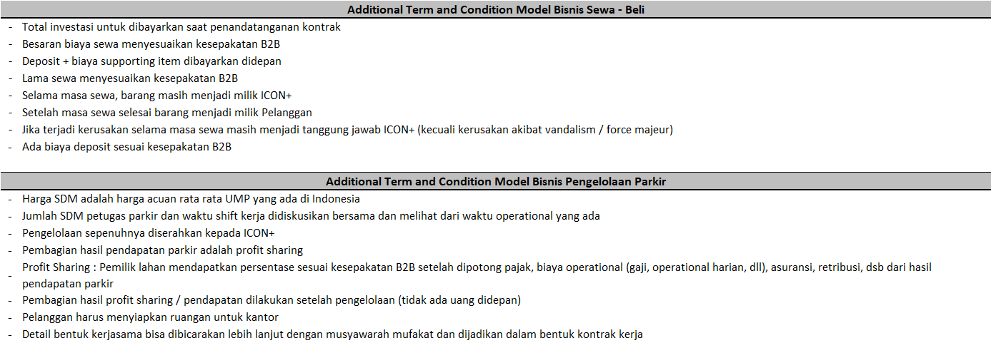
Lampiran – Lampiran

